Slide 1

BLVC Plotplan Van der Kunbuurt
Gemeente Amsterdam
Als onderdeel van Amstelstation Amsteloever
24 mei 2023

Slide 2
Voorlopige Planning
(werkversie)

Slide 3
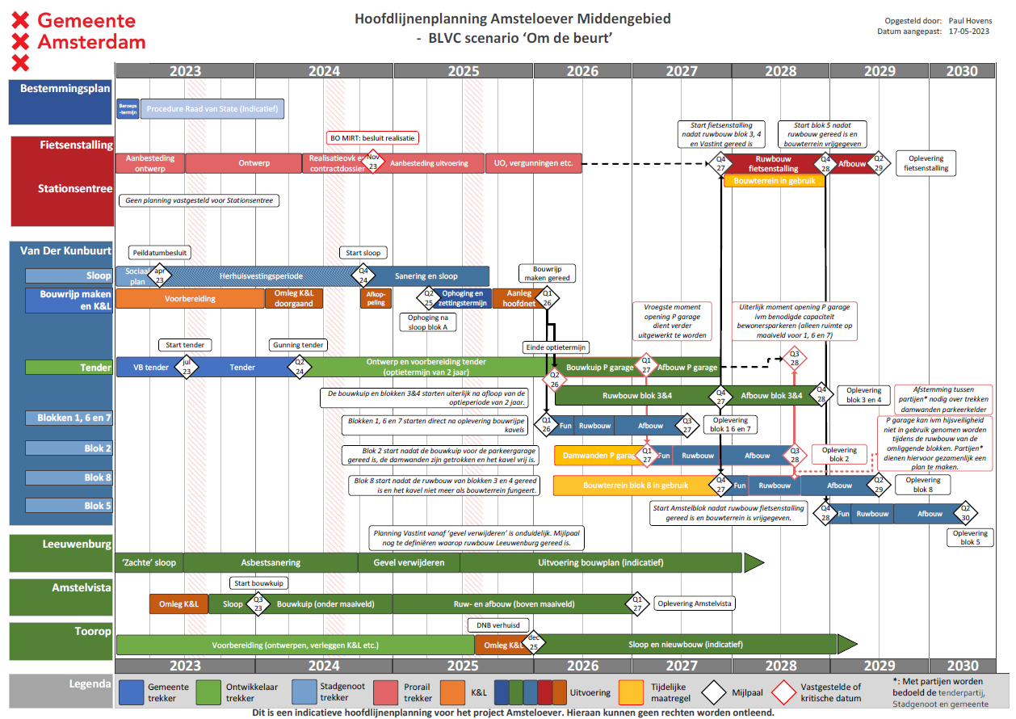
Versie 17 mei 2023
Let op:
Voorlopige versie waaraan geen rechten kunnen worden ontleend.

Slide 4
Stripverhaal
Planning is indicatief, hieraan kunnen geen rechten worden ontleend.
Met bouwterrein, bouwroutes, hijszones, (tijdelijke) parkeerruimte en opties voor bouwketen en mogelijke posities hijskranen.
Met in tekst telkens een korte toelichting van de betreffende fase.

Slide 5
Partijen
Tender: blok 3+4 & parkeervoorziening P
Stadgenoot: blok 1, 2,5, 6, 7 & 8
ProRail/NS: fietsparkeergarage & stationshal

Slide 6
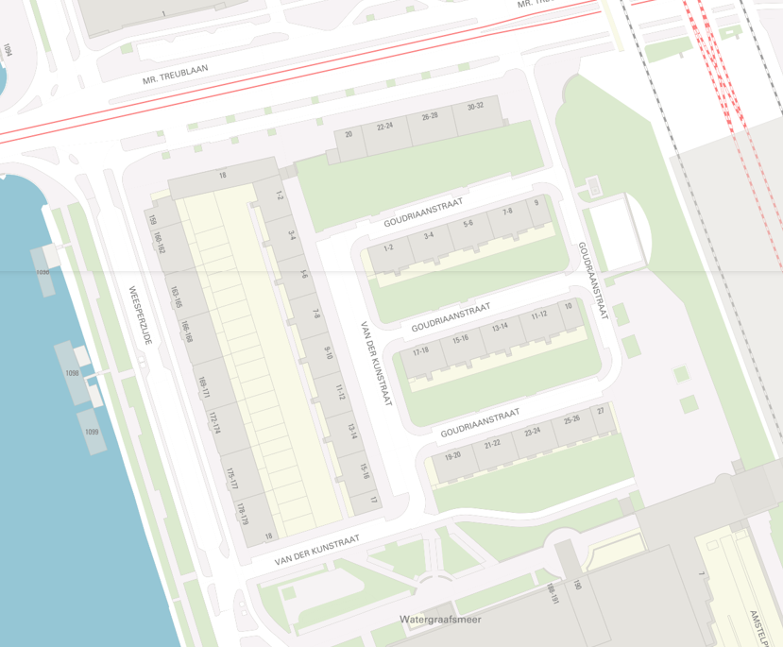
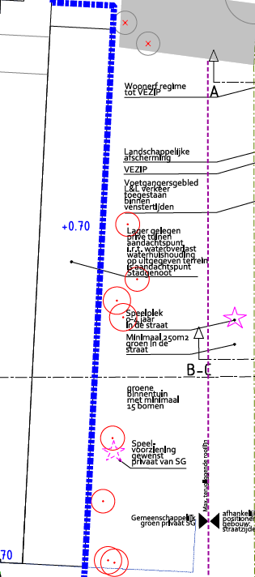

Q1 2024 t/m Q2 2024
Legenda
Omleggen doorgaand K&L pakket
Fiets
Kraanposities
indicatief
Brandweer
Auto
Voetganger
K&L
Bevoorrading
Bouwverkeer
boom
behouden
Hekwerk bouwterrein
Rooilijn nieuwbouw
boom
behouden
22 m
Rooilijn ondergronds
Hoogte contour nieuwbouw
3,5 m
Bouwveiligheidszone (BVZ)
boom
behouden
Tijdelijke BVZ
Valbereik lange delen
boom
behouden
Zoekruimte bouwterrein
3
Bouwbloknummer
bomen
Behouden
Indien mogelijk
Toelichting fase:
Voordat het gebied kan worden gesloopt moeten belangrijke doorgaande kabels en leidingen worden omgelegd, bijvoorbeeld een grote databundel van KPN
bomen
Behouden
Indien mogelijk

Slide 7
Q4 2024 t/mQ1 2026
NB: positie bomen is indicatief
Legenda
Sloop, Bouwrijp maken incl. overhoogte
Aanleg Hoofdnet K&L
Fiets
Kraanposities
indicatief
Brandweer
Auto
Voetganger
Bevoorrading
Aanleg mogelijke route langzaam verkeer
Bouwverkeer
boom
behouden
Hekwerk bouwterrein
Optie te onderzoeken:
Voor bouwverkeer reeds in deze fase bouwuitrit maken richting Treublaan
Rooilijn nieuwbouw
boom
behouden
22 m
Rooilijn ondergronds
Hoogte contour nieuwbouw
3,5 m
Bouwveiligheidszone (BVZ)
boom
behouden
Tijdelijke BVZ
Valbereik lange delen
boom
behouden
Zoekruimte bouwterrein
3
Bouwbloknummer
Toelichting fase:
bomen
Behouden
Indien mogelijk
Activiteiten (op volgorde):
Sloop panden en oude K&L
Grond aanvoeren, met overhoogte tbv zettingen
Overhoogte verwijderen
Hoofdnet K&L aanleggen
Aandachtspunten:
Tijdens de werkzaamheden rekening houden met te behouden bomen rondom
aanleg (tijdelijke) route langzaam verkeer
Bouwverkeer vooruit bouwterrein in rijden, keren binnen bouwterrein en vooruit uitrijden via Weesperzijde (of Treublaan)
bomen
Behouden
Indien mogelijk

Slide 8
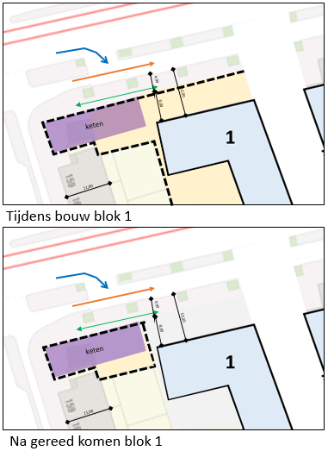
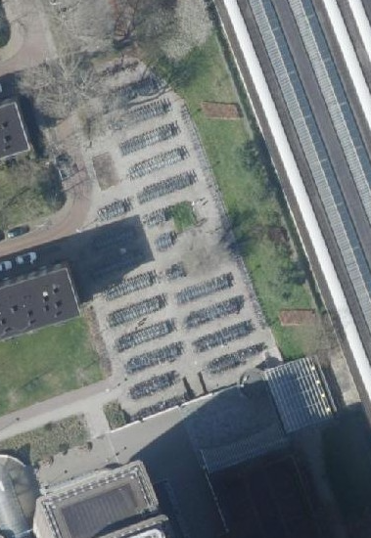
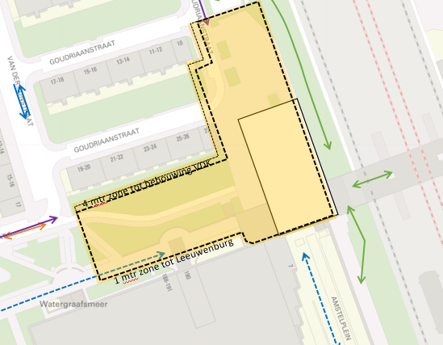
Q1 2026 t/m Q1 2027
Legenda
Vooruit hijszone inrijden
Achteruit bouwweg op
Vooruit naar Mr Treublaan
Fiets
Kraanposities
indicatief
Brandweer
Optie bouwkeet
Treublaan
Auto
Voetganger
Bevoorrading
Bouwverkeer
Mogelijke route langzaam verkeer
Hekwerk bouwterrein
Open bouwterrein tijdelijk beschikbaar tot Q1 2026
boom
behouden
Rooilijn nieuwbouw
Optie bouwkeet
Treublaan
boom
behouden
22 m
Rooilijn ondergronds
1
1
Hoogte contour nieuwbouw
3,5 m
Bouwveiligheidszone (BVZ)
boom
behouden
Tijdelijke BVZ
Valbereik lange delen
Q1 26 fundering
Q2 26 ruwbouw
boom
behouden
3
Zoekruimte bouwterrein
Gezamenlijke bouwweg
P
P
3
Bouwbloknummer
Bouwterrein gedeelte vrij in te richten door Stadsgenoot
bouwkuip
fundering
bouwkuip
6
bomen
Behouden indien
mogelijk
Te verwijderen fietsenrekken t.b.v. blok 4
Door gemeente i.o.m. ProRail/NS
Positioneren van kranen op grond van derden, pas na afstemming met betreffende partij
Q1 26 fundering
Q2 26 ruwbouw
Toelichting fase:
4
fundering
Activiteiten:
Tender: fundering blok 3+4, bouw parkeervoorziening P
Stadgenoot: bouw blok 1, 6 & 7
Aandachtspunten:
Fietsenstalling is deels verplaatst.
Eerste bouwfasen met mogelijke posities hijskranen en keten.
Gezamenlijke bouwweg ter hoogte van (nieuwe) Van der Kunstraat en blok 5.
bomen
Behouden
indien mogelijk
Gedeeltelijk mogelijk bouwterrein in te richten door Tender in overleg met gemeente
7
L&L
Aanleg tijdelijk voet- en fietspad noodzakelijk
L&L
Optie bouwkeet
water

Slide 9
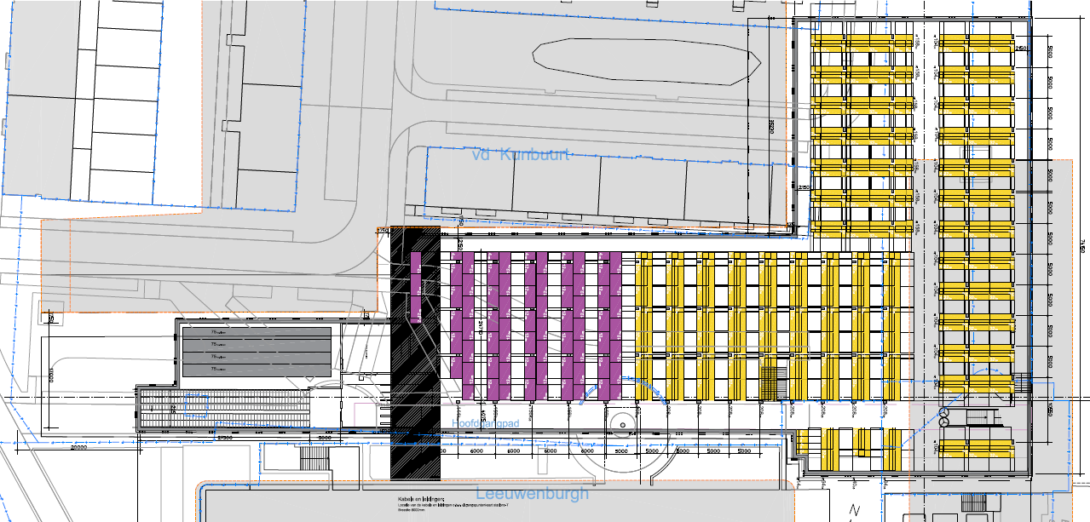
Q1 2027 t/m Q4 2027
Legenda
Vooruit hijszone inrijden
Achteruit bouwweg op
Vooruit naar Mr Treublaan
Fiets
Kraanposities
indicatief
Brandweer
Optie bouwkeet
Treublaan
Auto
Voetganger
Bevoorrading
Bouwverkeer
Q1 27 fund
Q2 27 ruwbouw
boom
behouden
Hekwerk bouwterrein
2
Tijdelijk voet- en fietspad
Rooilijn nieuwbouw
Optie bouwkeet
Treublaan
boom
behouden
22 m
Rooilijn ondergronds
1
Hoogte contour nieuwbouw
afbouw
3,5 m
Bouwveiligheidszone (BVZ)
boom
behouden
Tijdelijke BVZ
Valbereik lange delen
3
boom
behouden
Zoekruimte bouwterrein
Gezamenlijke bouwweg
P
3
Bouwbloknummer
Bouwterrein gedeelte vrij in te richten door Stadsgenoot
afbouw
ruwbouw
Toelichting fase:
bomen
Behouden
Indien mogelijk
afbouw
6
Activiteiten:
Tender ruwbouw blok 3+4, afbouw parkeergarage
Stadgenoot bouwt blok 1, 2, 6, 7
Aandachtspunten:
start bouw blok 2, verandering mogelijke posities hijskranen en keten
Fietsparkeren nog grotendeels in bestaande maaiveldstalling, aangevuld met tijdelijke voorzieningen door gemeente
Positioneren van kranen op grond van derden, afstemming met betreffende partij
ruwbouw
4
afbouw
Gedeeltelijk mogelijk bouwterrein in te richten door Tender in overleg met gemeente
bomen
Behouden
Indien mogelijk
7
L&L
Aanleg tijdelijk voet- en fietspad noodzakelijk
L&L
Optie bouwkeet
water

Slide 10
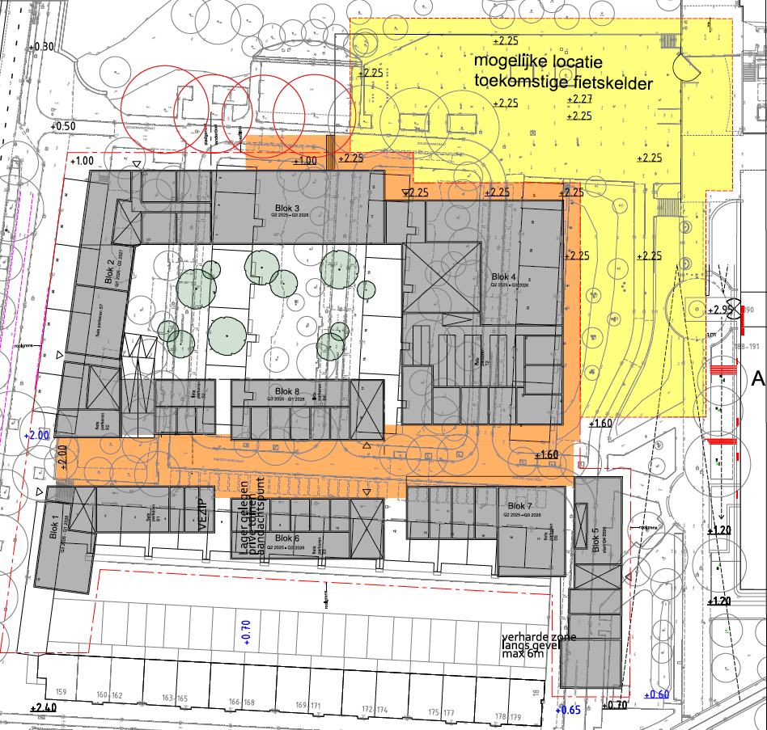
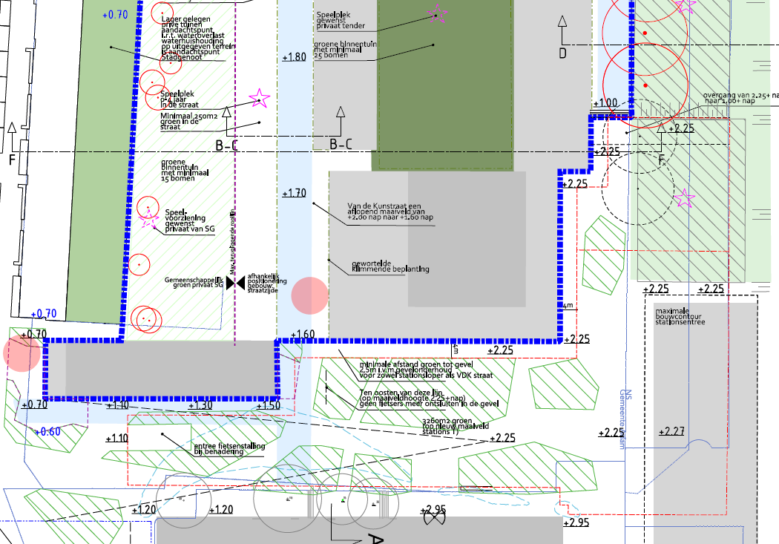
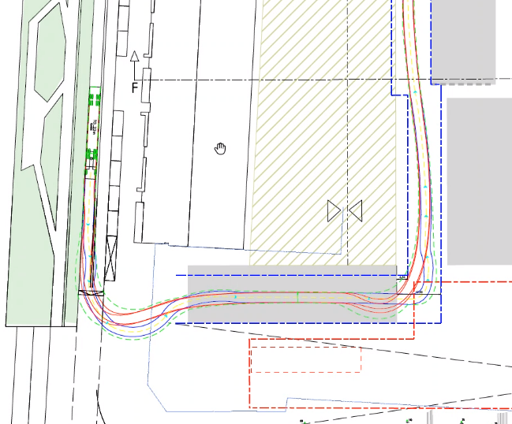
Q4 2027 t/m Q4 2028
Legenda
Fiets
Kraanposities
indicatief
Brandweer
Zoekruimte tijdelijke
fietsenstalling
Auto
Voetganger
Bevoorrading
Bouwverkeer
2
boom
behouden
Hekwerk bouwterrein
afbouw
Rooilijn nieuwbouw
bouwkeet
Treublaan
boom
behouden
22 m
Rooilijn ondergronds
1
Hoogte contour nieuwbouw
gereed
3,5 m
Bouwveiligheidszone (BVZ)
boom
behouden
Tijdelijke BVZ
Valbereik lange delen
Zoekruimte tijdelijke
fietsenstalling
8
3
boom
behouden
Zoekruimte bouwterrein
Op vd Kunstraat alleen mobiele
Kraan mogelijk ivm K&L
P
3
afbouw
Bouwbloknummer
Q4 27 fund
Q1 28 ruwbouw
gereed
Toelichting fase:
6
Activiteiten:
Tender afbouw blok 3+4
Stadgenoot bouwt blok 2 en 8 (1, 6 en 7 gereed)
ProRail ruwbouw fietsparkeergarage
Aandachtspunten:
P garage kan ivm hijsveiligheid niet in gebruik genomen worden tijdens de ruwbouw van de omliggende blokken. Partijen dienen hiervoor gezamenlijk een plan te maken.
  Tijdelijke P bij blok 5
start fietsparkeergarage, met mogelijke posities hijskranen en keten
Gezamenlijke bouwweg thv (nieuwe) vd Kunstraat en blok 5.
Door bouw FPG is alternatieve tijdelijke fietsparkeervoorziening nodig (in opdracht van ProRail).
Contour bouwplaats FPG moet bouwroute van Weesperzijde richting Vd Kunstraat mogelijk houden
Onderzoeken of en in hoeverre de aantakking op de Goudriaanstraat-Treublaan mogelijk is.
bomen
Behouden
Indien mogelijk
bouwers
gereed
4
afbouw
fietsenstalling
7
ruwbouw
bomen
Behouden
Indien mogelijk
gereed
Parkeren bewoners
Zoekruimte tijdelijke
fietsenstalling
L&L
Bouwterrein i.o.m. Vastint
bouwkeet
water
*Partijen: tenderpartij, Stadgenoot en gemeente.

Slide 11
Q4 2028 t/m Q2 2029
Legenda
Fiets
Kraanposities
indicatief
Brandweer
Optie bouwkeet
Treublaan
Zoekruimte tijdelijke
fietsenstalling
Auto
Voetganger
Bevoorrading
Bouwverkeer
2
boom
behouden
Hekwerk bouwterrein
gereed
Rooilijn nieuwbouw
Optie bouwkeet
Treublaan
boom
behouden
22 m
Rooilijn ondergronds
1
Hoogte contour nieuwbouw
gereed
3,5 m
Bouwveiligheidszone (BVZ)
boom
behouden
Tijdelijke BVZ
Valbereik lange delen
Zoekruimte tijdelijke
fietsenstalling
8
3
boom
behouden
Zoekruimte bouwterrein
Op vd Kunstraat alleen mobiele
Kraan mogelijk ivm K&L
afbouw
P
3
min. 13,1m
gereed
Bouwbloknummer
gereed
Berekening minimale onderlinge afstand blokken bij hijsen vanaf de vd Kunstraat:
Dit is 13,1 meter bij een gebouw met een hoogte van 18 meter (bijv. Blok 8, t.p.v. Blok 6).
Want: hijsvoorwerp van 8,0 meter + 3,8 m veiligheidsafstand bij gebouwhoogte van 18 m + halve breedte vrachtwagen: 1,3 m.
Eis is bovendien dat de looproute in de Van der Kunstraat een breedte heeft van tenminste 2,0 m. Dus gecombineerd is minimaal 15,1 meter nodig.
2m
Toelichting fase:
6
min. 15,1m
gereed
Activiteiten:
Tender gereed blok 3+4 & parkeergarage
Stadgenoot gereed 1,6, 7 en 2. Bouw blok 8 en 5
ProRail afbouw fietsparkeergarage
Aandachtspunten:
afronden 8 en start blok 5, met mogelijke posities hijskranen en keten.
Bouwterrein bij blok 8; rest vd Kunstraat openbare weg.
Gezamenlijke bouwweg VDKunstraat andere inrichting.
P garage kan ivm hijsveiligheid niet in gebruik genomen worden tijdens de ruwbouw van de omliggende blokken. Partijen* dienen hiervoor gezamenlijk een plan te maken
Parkeergarage in gebruik (gekoppeld aan oplevering 3 & 4)
4
gereed
fietsenstalling
afbouw
bomen
Behouden
Indien mogelijk
7
afbouw
Optie Bouwkeet
blok 5?
gereed
Q4 28 fundering
Q1 29 ruwbouw
Bouwterrein over FS heen
Zoekruimte tijdelijke
fietsenstalling
5
Bouwterrein i.o.m. Vastint
Optie: ouwkeet
water
*Partijen: tenderpartij, Stadgenoot en gemeente.

Slide 12
Q2 2029 t/m Q2 2029
Legenda
Fiets
Kraanposities
indicatief
Brandweer
Verwijderen tijdelijke
fietsenstalling
Auto
Voetganger
Bevoorrading
Bouwverkeer
2
boom
behouden
Hekwerk bouwterrein
gereed
Rooilijn nieuwbouw
Optie bouwkeet
Treublaan
boom
behouden
22 m
Rooilijn ondergronds
1
Hoogte contour nieuwbouw
gereed
3,5 m
Bouwveiligheidszone (BVZ)
boom
behouden
Tijdelijke BVZ
Valbereik lange delen
8
Verwijderen tijdelijke
fietsenstalling
gereed
3
boom
behouden
Zoekruimte bouwterrein
P
3
gereed
Bouwbloknummer
gereed
Toelichting fase:
8
gereed
Bomen
behouden
Indien mogelijk
6
Activiteiten:
Tender gereed blok 3+4 & parkeergarage
Stadgenoot gereed 1, 6, 7, 2 & 8. Bouw blok 5
ProRail fietsparkeergarage gereed
Aanleg openbare ruimte Stationsloper
Aandachtspunten:
Vervolg met afbouw blok 5 en fietsparkeergarage (aanleg OR), met mogelijke posities hijskranen en keten.
Geen bouwverkeer meer door vd Kunstraat, maar volledig via Weesperzijde.
gereed
4
gereed
Fietsenstalling
gereed
Bomen
behouden
Indien mogelijk
7
aanleg OR
gereed
Bouwkeet
blok 5?
Verwijderen tijdelijke
fietsenstalling
ruwbouw
Bouwterrein over FPG heen
5
Bouwterrein i.o.m. Vastint
Optie: ouwkeet
water

Slide 13
Q2 2029 t/m Q2 2030
Legenda
Fiets
Kraanposities
indicatief
Brandweer
Auto
Voetganger
Bevoorrading
Bouwverkeer
2
boom
behouden
Hekwerk bouwterrein
gereed
Rooilijn nieuwbouw
bouwkeet
Treublaan
boom
behouden
22 m
Rooilijn ondergronds
1
Hoogte contour nieuwbouw
gereed
3,5 m
Bouwveiligheidszone (BVZ)
boom
behouden
Tijdelijke BVZ
Valbereik lange delen
8
gereed
P
3
boom
behouden
Zoekruimte bouwterrein
gereed
3
Bouwbloknummer
gereed
8
Toelichting fase:
gereed
Bomen
behouden
Indien mogelijk
6
Activiteiten:
Tender gereed blok 3+4 & parkeergarage
Stadgenoot gereed 1, 6, 7, 2 & 8. Bouw blok 5
ProRail fietsparkeergarage gereed
Aanleg openbare ruimte Stationsloper
Aandachtspunten:
Vervolg met afbouw blok 5
Fietsparkeergarage gereed, tijdelijke fietsenstallingen opruimen.
gereed
4
gereed
fietsenstalling
fietsenstalling
Bomen
behouden
Indien mogelijk
7
gereed
gereed
Bouwkeet
blok 5?
afbouw
Bouwterrein over FPG heen
5
bouwkeet
water

